Slide 1
Gereksinim Mühendisliği-2

Slide 2
Gereksinimler Mühendislik Süreçleri
GM için kullanılan süreçler, uygulama alanına, ilgili kişilere ve gereksinimleri geliştiren kuruluşa bağlı olarak büyük ölçüde değişir.
Bununla birlikte, tüm süreçler için ortak olan birkaç genel faaliyet vardır.
Gereksinimlerin ortaya çıkarılması;
Gereksinimlerin analizi;
Gereksinimlerin doğrulanması;
İhtiyaç Yönetimi.
Uygulamada, GM, bu süreçlerin araya eklendiği yinelemeli bir faaliyettir.

Slide 3
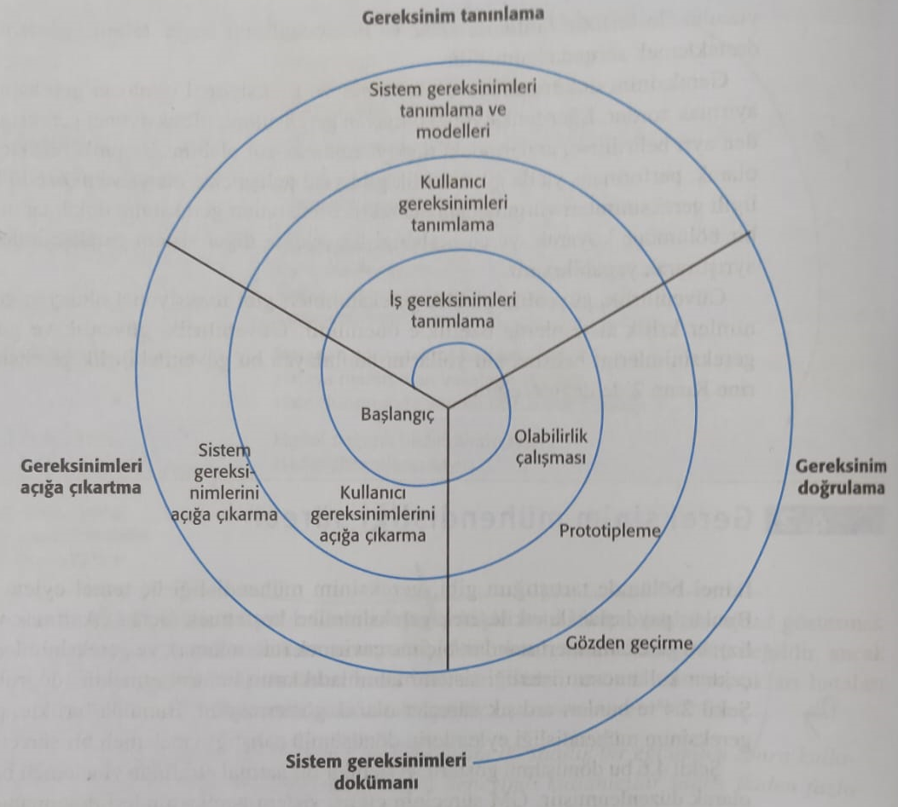
Gereksinim Mühendisliği Sürecinin Spiral Bir Görünümü

Slide 4
Gereksinimlerin Ortaya Çıkarılması Ve Analizi
Bazen gereksinimlerin ortaya çıkarılması veya gereksinim keşfi olarak adlandırılır.
Uygulama alanı, sistemin sunması gereken hizmetler ve sistemin operasyonel kısıtlamaları hakkında bilgi edinmek için müşterilerle birlikte çalışan teknik personeli içerir.
Son kullanıcıları, yöneticileri, bakımla ilgilenen mühendisleri, alan uzmanlarını, sendikaları vb. içerebilir. Bunlara paydaşlar denir .

Slide 5
Gereksinim Analizi Sorunları
Paydaşlar gerçekten ne istediklerini bilmiyorlar.
Paydaşlar gereksinimleri kendi terimleriyle ifade ederler.
Farklı paydaşların birbiriyle çelişen gereksinimleri olabilir.
Organizasyonel ve politik faktörler, sistem gereksinimlerini etkileyebilir.
Analiz sürecinde ihtiyaçlar değişir. Yeni paydaşlar ortaya çıkabilir ve iş ortamı değişebilir.

Slide 6
Gereksinimlerin Ortaya Çıkarılması Ve Analizi
Yazılım mühendisleri, uygulama alanı, sistemin sağlaması gereken hizmetler, gerekli sistem performansı, donanım kısıtlamaları, diğer sistemler vb. Hakkında bilgi edinmek için bir dizi sistem paydaşıyla birlikte çalışır.
Aşamalar şunları içerir:
Gereksinim keşfi,
Gereksinim sınıflandırması ve organizasyonu,
Gereksinim önceliklendirme ve müzakere,
Gereksinim özellikleri.

Slide 7
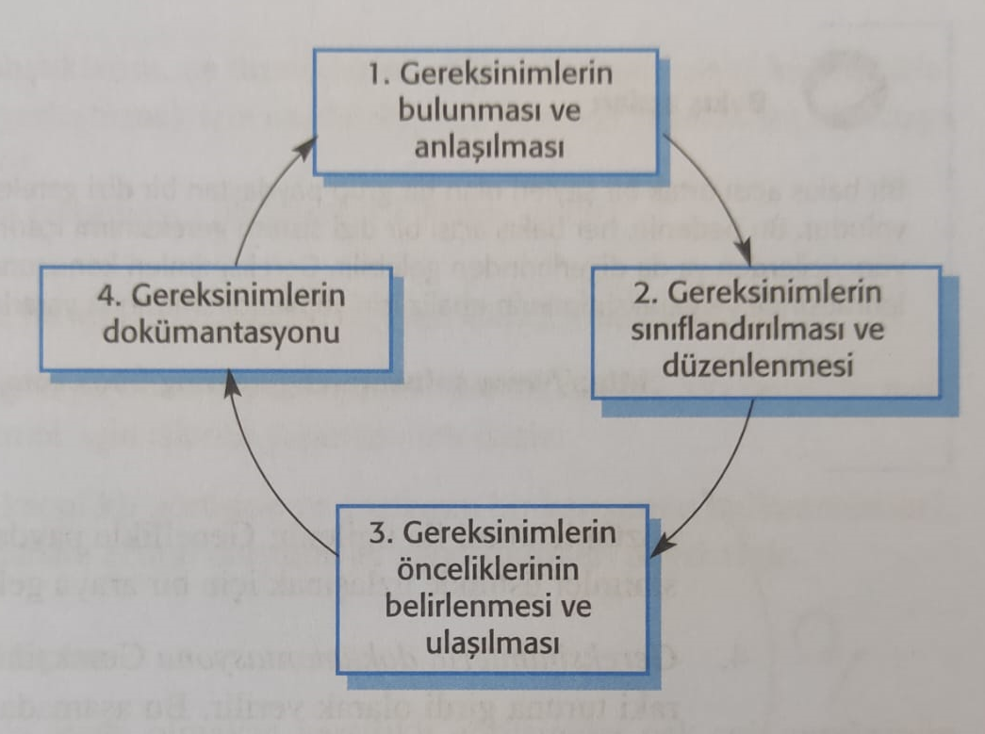
Gereksinim Belirleme Ve Analiz Süreci

Slide 8
Süreç Faaliyetleri
Gereksinim keşfi
Gereksinimlerini keşfetmek için paydaşlarla etkileşim kurmak. Etki alanı gereksinimleri de bu aşamada keşfedilir.
Gereksinim sınıflandırması ve organizasyonu
İlgili gereksinimleri gruplandırır ve bunları uyumlu kümeler halinde düzenler.
Önceliklendirme ve müzakere
Gereksinimleri önceliklendirmek ve gereksinim çatışmalarını çözmek.
Gereksinim özellikleri
Gereksinimler belgelenir ve spiralin bir sonraki turuna eklenir.

Slide 9
Bölüm 2’nin Anahtar Noktaları
Yazılım gereksinimleri belgesi, sistem gereksinimlerinin kabul edilmiş bir ifadesidir. Hem sistem müşterilerinin hem de yazılım geliştiricilerin kullanabileceği şekilde organize edilmelidir.
Gereksinim mühendisliği süreci, gereksinimlerin ortaya çıkarılması, belirtilmesi ve doğrulanmasını içeren yinelemeli bir süreçtir.
Gereksinimlerin ortaya çıkarılması ve analizi, bir faaliyet sarmalı olarak temsil edilebilen yinelemeli bir süreçtir - gereksinim keşfi, gereksinimlerin sınıflandırılması ve organizasyonu, gereksinimlerin görüşülmesi ve gereksinimlerin dokümantasyonu.

Slide 10
Ders 4 - Gereksinim Mühendisliği
3. Bölüm

Slide 11
Gereksinim Keşfi
Gerekli ve mevcut sistemler hakkında bilgi toplama ve kullanıcı ve sistem gereksinimlerini bu bilgilerden arındırma süreci.
Etkileşim, yöneticilerden dış düzenleyicilere kadar sistem paydaşları ile ilişkilidir.
Sistemler normalde çeşitli paydaşlara sahiptir.

Slide 12
AS-HYS'deki Paydaşlar
Bilgileri sisteme kaydedilen hastalar .
Hastaların değerlendirilmesi ve tedavisinden sorumlu doktorlar .
Doktorlarla görüşmeleri koordine eden ve bazı tedavileri uygulayan hemşireler.
Hastaların randevularını yöneten tıbbi resepsiyon görevlileri.
Sistemin kurulmasından ve bakımından sorumlu BT personeli.

Slide 13
AS-HYS'deki Paydaşlar
Sistemin hasta bakımı için mevcut etik kurallara uygun olmasını sağlayan bir tıbbi etik yöneticisi.
Sistemden yönetim bilgilerini alan sağlık yöneticileri .
Sistem bilgilerinin muhafaza edilmesini ve korunmasını sağlamaktan ve kayıt tutma prosedürlerinin uygun şekilde uygulanmasını sağlamaktan sorumlu tıbbi kayıt personeli .

Slide 14
Görüşmeler - Toplantılar
Paydaşlarla resmi veya gayri resmi görüşmeler, çoğu GM sürecinin bir parçasıdır.
Görüşme türleri
Önceden belirlenmiş soru listesine dayalı kapalı görüşmeler
Paydaşlarla çeşitli konuların araştırıldığı açık görüşmeler.
Etkili görüşme
Açık fikirli olun, gereksinimler hakkında önceden tasarlanmış fikirlerden kaçının ve paydaşları dinlemeye istekli olun.
Görüşülen kişiyi bir sıçrama tahtası sorusu, bir gereksinim önerisi kullanarak veya bir prototip sistem üzerinde birlikte çalışarak tartışmaları başlatmaya yönlendirin.

Slide 15
Uygulamada Mülakatlar
Normalde kapalı ve açık uçlu görüşmenin bir karışımı.
Mülakatlar, paydaşların ne yaptığını ve sistemle nasıl etkileşim kurabileceklerini genel olarak anlamak için iyidir.
Mülakatlar, alan gereksinimlerini anlamak için iyi değildir, Neden?
Gereksinim mühendisleri belirli alan terminolojisini anlayamaz;
Bazı alan bilgileri o kadar tanıdıktır ki, insanlar bunu ifade etmekte zorlanır veya ifade etmeye değmeyeceğini düşünür.

Slide 16
Senaryolar
Senaryolar, bir sistemin nasıl kullanılacağına dair gerçek hayat örnekleridir.
Dahil etmeliler
Başlangıç ​​durumunun bir açıklaması;
Normal olay akışının bir açıklaması;
Neyin yanlış gidebileceğinin açıklaması;
Diğer eşzamanlı faaliyetler hakkında bilgi;
Senaryo bittiğinde durumun açıklaması.

Slide 17
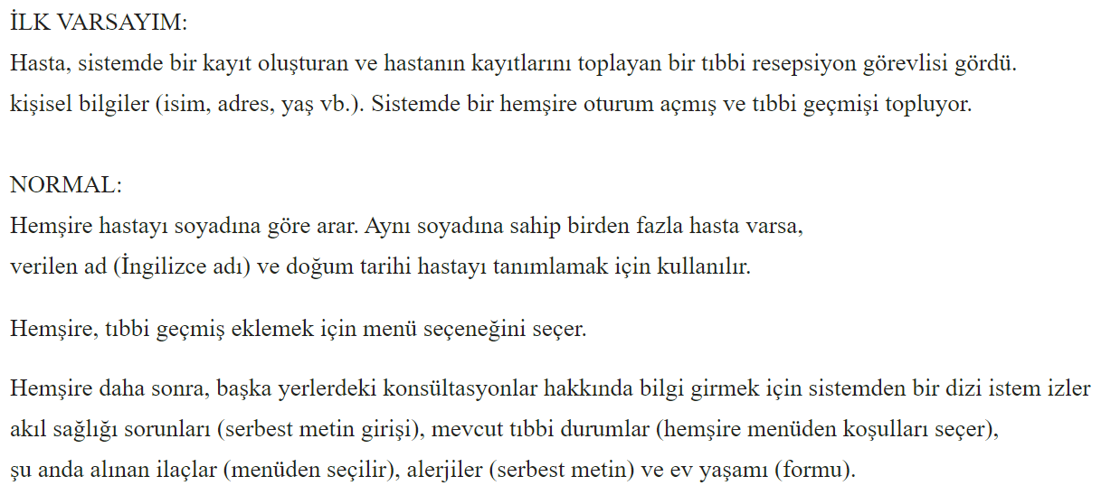
AS-HYS'de Tıbbi Geçmiş Toplama Senaryosu

Slide 18
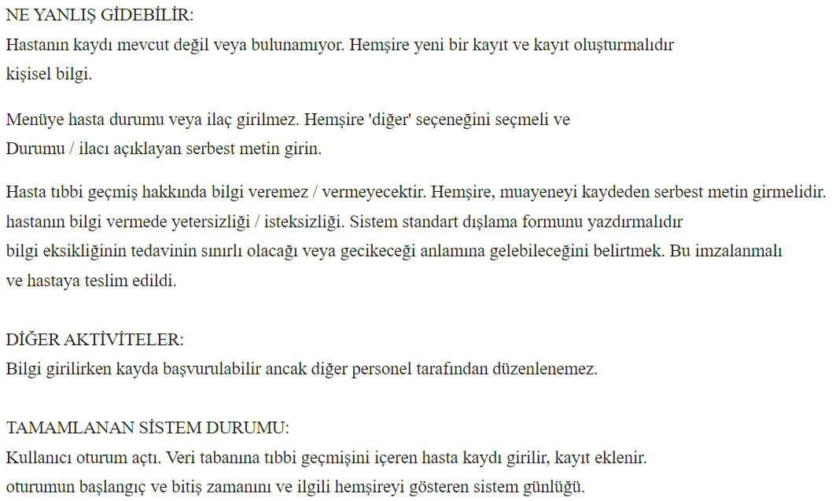
AS-HYS'de Tıbbi Geçmiş Toplama Senaryosu

Slide 19
Kullanım Durumları
Kullanım durumları, UML'de bir etkileşimdeki aktörleri tanımlayan ve etkileşimin kendisini tanımlayan senaryo temelli bir tekniktir.
Bir dizi kullanım durumu, sistemle olası tüm etkileşimleri açıklamalıdır.
Daha ayrıntılı tablo açıklaması ile desteklenen yüksek seviyeli grafik model.
Sıra diyagramları, sistemdeki olay işleme sırasını göstererek kullanım durumlarına ayrıntı eklemek için kullanılabilir.

Slide 20
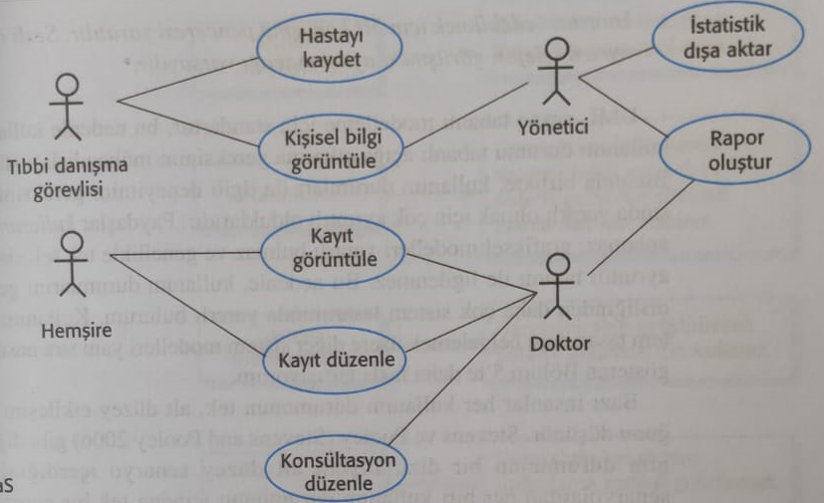
AS-HYS İçin Kullanım Durumları

Slide 21
Etnografya
Bir sosyal bilimci, insanların gerçekte nasıl çalıştığını gözlemlemek ve analiz etmek için önemli bir zaman harcıyor.
İnsanların çalışmalarını açıklamaları veya ifade etmeleri gerekmez.
Sosyal ve örgütsel önemli faktörler gözlemlenebilir.
Etnografik araştırmalar, çalışmanın basit sistem modellerinin önerdiğinden genellikle daha zengin ve daha karmaşık olduğunu göstermiştir.

Slide 22
Etnografinin Kapsamı
Süreç tanımlarının işe yaraması gerektiğini önerdiği yoldan ziyade, insanların gerçekte çalışma şeklinden türetilen gereksinimler.
Diğer insanların faaliyetlerinin işbirliği ve farkındalığından kaynaklanan gereksinimler.
Başkalarının ne yaptığına dair farkındalık, işleri yapma şeklimizde değişikliklere yol açar.
Etnografi, mevcut süreçleri anlamak için etkilidir ancak bir sisteme eklenmesi gereken yeni özellikleri belirleyemez.

Slide 23
Odaklı Etnografi
Hava trafik kontrol sürecini inceleyen bir projede geliştirildi
Etnografiyi prototipleme ile birleştirir
Prototip geliştirme, etnografik analize odaklanan cevapsız sorularla sonuçlanır.
Etnografya ile ilgili sorun, artık geçerli olmayan bazı tarihsel temele sahip olabilecek mevcut uygulamaları incelemesidir.

Slide 24
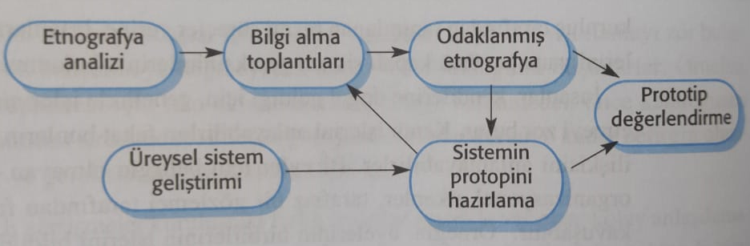
Gereksinim Analizi İçin Etnografi Ve Prototipleme

Slide 25
Gereksinimlerin Doğrulanması
Gereksinimlerin, müşterinin gerçekten istediği sistemi tanımladığını göstermekten endişe duyuyor.
Gereksinimlerin hata maliyetleri yüksektir, bu nedenle doğrulama çok önemlidir
Teslimattan sonra bir gereksinim hatasını düzeltmek, bir uygulama hatasını düzeltme maliyetinin 100 katına kadar mal olabilir.

Slide 26
Gereksinim Kontrolü
Geçerlilik. Sistem, müşterinin ihtiyaçlarını en iyi şekilde karşılayan işlevleri sağlıyor mu?
Tutarlılık. Herhangi bir gereksinim çatışması var mı?
Tamlık. Müşterinin gerektirdiği tüm işlevler dahil mi?
Gerçekçilik. Mevcut bütçe, teknoloji ve zaman çerçevesi göz önüne alındığında gereksinimler uygulanabilir mi?
Doğrulanabilirlik. Gereksinimler kontrol edilebilir mi?

Slide 27
Gereksinim Doğrulama Teknikleri
Gereksinim incelemeleri
Gereksinimlerin sistematik manuel analizi.
Prototipleme
Gereksinimleri kontrol etmek için sistemin yürütülebilir bir modelini kullanmak. Ders 2'de anlatılmıştır.
Test durumu oluşturma
Test edilebilirliği kontrol etmek için gereksinimler için testler geliştirmek.

Slide 28
Gereksinim İncelemeleri
Gereksinim tanımı formüle edilirken düzenli gözden geçirmeler yapılmalıdır.
İncelemelere hem müşteri hem de yüklenici personeli dahil edilmelidir.
İncelemeler resmi (tamamlanmış belgelerle) veya gayri resmi olabilir. Geliştiriciler, müşteriler ve kullanıcılar arasındaki iyi iletişim sorunları erken bir aşamada çözebilir.

Slide 29
Kontrolleri İnceleyin
Doğrulanabilirlik
Gereksinim gerçekçi bir şekilde test edilebilir mi?
Anlaşılırlık
Gereksinim doğru bir şekilde anlaşıldı mı?
İzlenebilirlik
Gereksinimin kaynağı açıkça belirtilmiş mi?
Uyarlanabilirlik
Gereksinim, diğer gereksinimler üzerinde büyük bir etki oluşturmadan değiştirilebilir mi?

Slide 30
Gereksinim Yönetimi
Gereksinim yönetimi, gereksinim mühendisliği süreci ve sistem geliştirme sırasında değişen gereksinimleri yönetme sürecidir.
Bir sistem geliştirilirken ve kullanıma girdikten sonra yeni gereksinimler ortaya çıkar.
Gereksinim değişikliklerinin etkisini değerlendirebilmek için, bireysel gereksinimleri takip etmeniz ve bağımlı gereksinimler arasındaki bağlantıları sürdürmeniz gerekir. Değişiklik önerilerinde bulunmak ve bunları sistem gereksinimlerine bağlamak için resmi bir süreç oluşturmanız gerekir.

Slide 31
Değişen Gereksinimler
Sistemin iş ve teknik ortamı kurulumdan sonra her zaman değişir.
Yeni donanım getirilebilir, sistemin diğer sistemlerle arayüzlenmesi gerekebilir, iş öncelikleri değişebilir (sistem desteğinde sonradan değişiklikler gerekli olabilir) ve sistemin mutlaka uyması gereken yeni mevzuat ve düzenlemeler getirilebilir.
Bir sistem için ödeme yapanlar ve o sistemin kullanıcıları nadiren aynı kişilerdir.
Sistem müşterileri, organizasyonel ve bütçesel kısıtlamalar nedeniyle gereksinimleri empoze eder. Bunlar, son kullanıcı gereksinimleriyle çelişebilir ve teslimattan sonra, sistemin hedeflerine ulaşması için kullanıcı desteği için yeni özelliklerin eklenmesi gerekebilir.

Slide 32
Değişen Gereksinimler
Büyük sistemler genellikle farklı bir kullanıcı topluluğuna sahiptir ve birçok kullanıcı, çelişkili veya çelişkili olabilecek farklı gereksinimlere ve önceliklere sahiptir.
Nihai sistem gereksinimleri, kaçınılmaz olarak aralarında bir uzlaşmadır ve deneyimle, genellikle farklı kullanıcılara verilen desteğin dengesinin değiştirilmesi gerektiği keşfedilir.

Slide 33
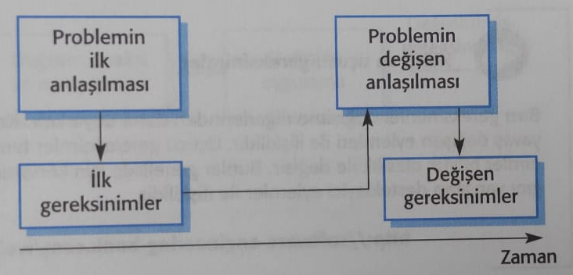
Gereksinimlerin Gelişimi

Slide 34
Gereksinim Yönetimi Planlaması
İhtiyaç duyulan ihtiyaç yönetimi ayrıntı düzeyini oluşturur.
Gereksinim yönetimi kararları:
Gereksinimlerin tanımlanması Her gereksinim, diğer gereksinimlerle çapraz referans yapılabilmesi için benzersiz bir şekilde tanımlanmalıdır.
Bir değişiklik yönetimi süreci Bu, değişikliklerin etkisini ve maliyetini değerlendiren etkinlikler dizisidir. Bu süreci ilerleyen bölümde daha detaylı olarak tartışıyorum.
İzlenebilirlik politikaları Bu politikalar, her gereksinim arasındaki ve gereksinimler ile kaydedilmesi gereken sistem tasarımı arasındaki ilişkileri tanımlar.
Araç desteği Kullanılabilecek araçlar, uzman gereksinim yönetim sistemlerinden hesap tablolarına ve basit veritabanı sistemlerine kadar çeşitlilik gösterir.

Slide 35
Gereksinimler Değişikliği Yönetimi
Bir gereksinim değişikliğinin kabul edilip edilmeyeceğine karar vermek
Problem analizi ve değişiklik özelliği
Bu aşamada, sorunun veya değişiklik önerisinin geçerli olup olmadığını kontrol etmek için analiz edilir. Bu analiz, daha spesifik bir gereksinim değişikliği teklifiyle yanıt verebilecek veya talebi geri çekmeye karar verebilecek değişiklik talep sahibine geri beslenir.
Değişiklik analizi ve maliyetlendirme
Önerilen değişikliğin etkisi, izlenebilirlik bilgileri ve sistem gereksinimlerine ilişkin genel bilgiler kullanılarak değerlendirilir. Bu analiz tamamlandıktan sonra, gereksinim değişikliğine devam edip etmeme kararı verilir.
Uygulamayı değiştir
Gereksinimler dokümanı ve gerektiğinde sistem tasarımı ve uygulaması değiştirilir. İdeal olarak, değişikliklerin kolayca uygulanabilmesi için belge düzenlenmelidir.

Slide 36
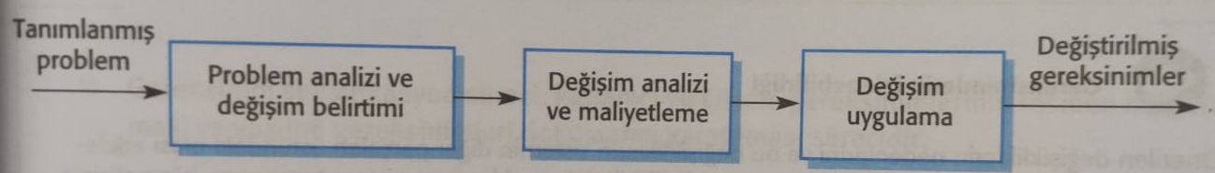
Gereksinimler Değişikliği Yönetimi

Slide 37
Bölüm 3’ün Anahtar Noktaları
Görüşmeler, senaryolar, kullanım senaryoları ve etnografi dahil olmak üzere gereksinimlerin belirlenmesi için bir dizi teknik kullanabilirsiniz.
Gereksinimlerin doğrulanması, geçerlilik, tutarlılık, eksiksizlik, gerçekçilik ve doğrulanabilirlik gereksinimlerini kontrol etme sürecidir.
İş, organizasyonel ve teknik değişiklikler kaçınılmaz olarak bir yazılım sistemi gereksinimlerinde değişikliklere yol açar. Gereksinim yönetimi, bu değişiklikleri yönetme ve kontrol etme sürecidir.

